Slide 1
ПАДЕЖИ
имен
существительных

Slide 2
Девиз урока
учитесь
тайны
открывать

Slide 3
Ко мне в гости пришел друг. Без друга жить не интересно. Я всегда рад другу. На своего друга я могу положиться. С другом мы всегда вместе. Я часто рассказываю о своем друге бабушке.

Slide 4
Грамматические признаки имени существительного
Постоянные
Изменяющиеся
Одушевленные – неодушевленные
Собственные - нарицательные
Род
Число
Падеж

Slide 5


Slide 6
Им.п. Кто? Друг
Р.п Кого? Друга
Д.п. Кому? Другу
В.п. Кого? Друга
Т.п. Кем? Другом
П.п. О ком? О друге

Slide 7
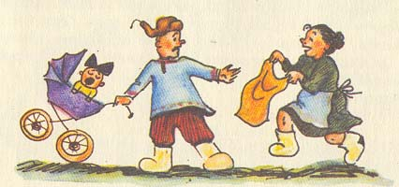
Иван Родил Девчонку Велел Тащить Пеленку

Slide 8
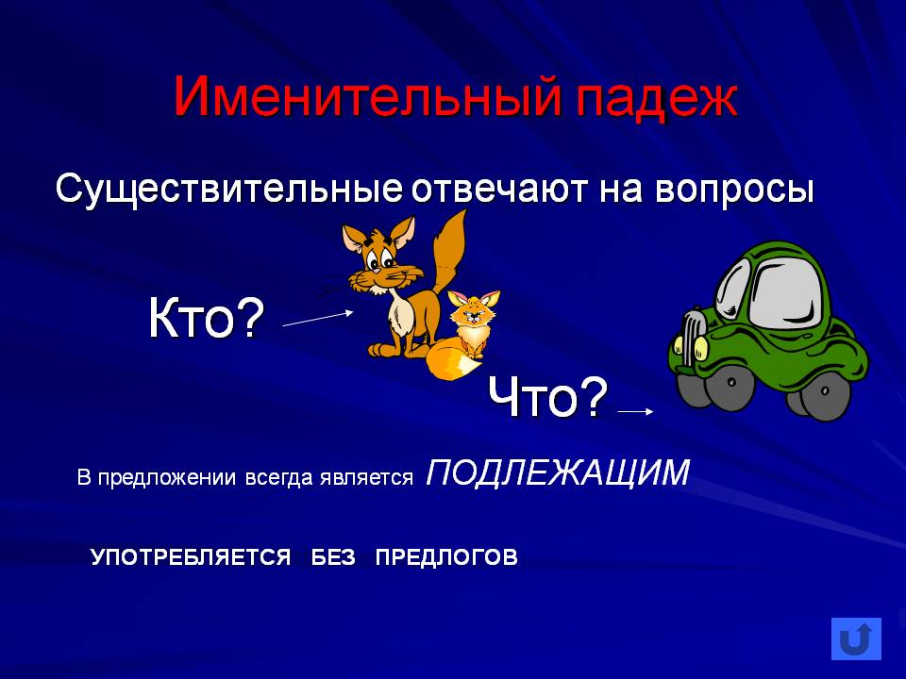

Slide 9
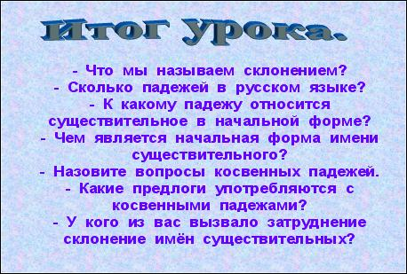

Slide 10


